Slide 1
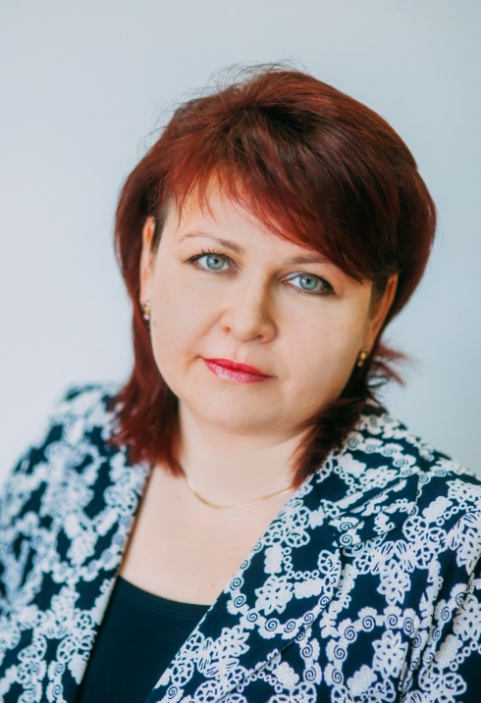
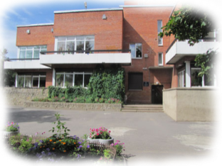
Государственное бюджетное дошкольное образовательное учреждение детский сад №4 комбинированного вида Кронштадтского района
Санкт-Петербурга
«Наши общие возможности – наши общие результаты»
Нефедова Ольга Сергеевна,
учитель-логопед
высшей квалификационной категории

Slide 2
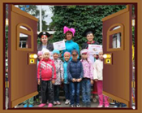
Воспитание детей есть только самосовершенствование, которому ничто не помогает столько, как дети. Л.Н. Толстой

Slide 4
«Предоставьте каждому человеку все те права, которыми бы вы хотели обладать сами».
Роберт Ингерсолли

Slide 5
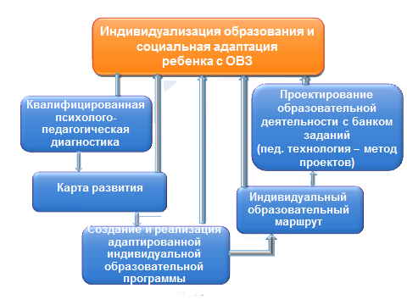
Индивидуализация образования ребенка с ОВЗ | Структура создания индивидуального образовательного маршрута в рамках реализации АОП ДО
1. Индивидуальная адресованность
4. Содержание индивидуального образовательного маршрута по реализуемым образовательным областям
5. Взаимодействие с семьей воспитанника включение в образовательный процесс)
2. Пояснительная записка
3. Условия реализации коррекционно-развивающей работы с ребенком
6. Заключения, рекомендации

Slide 6
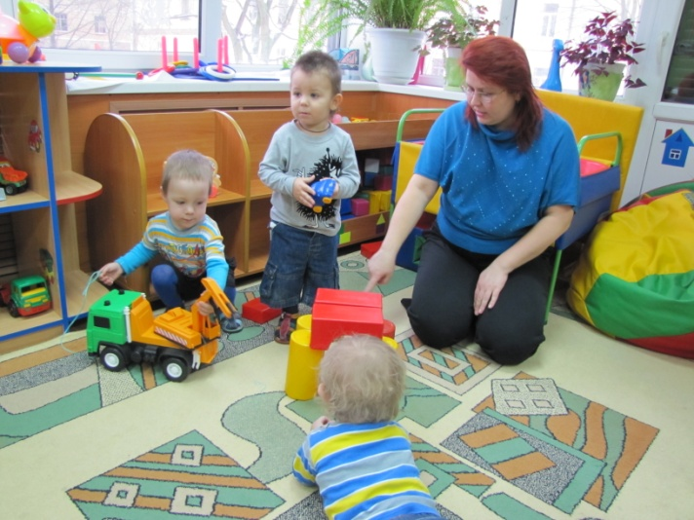
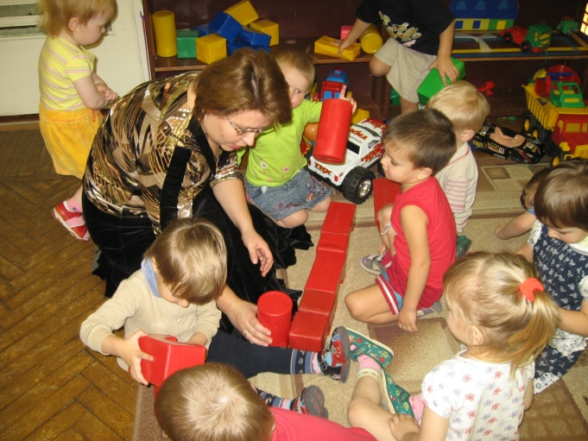
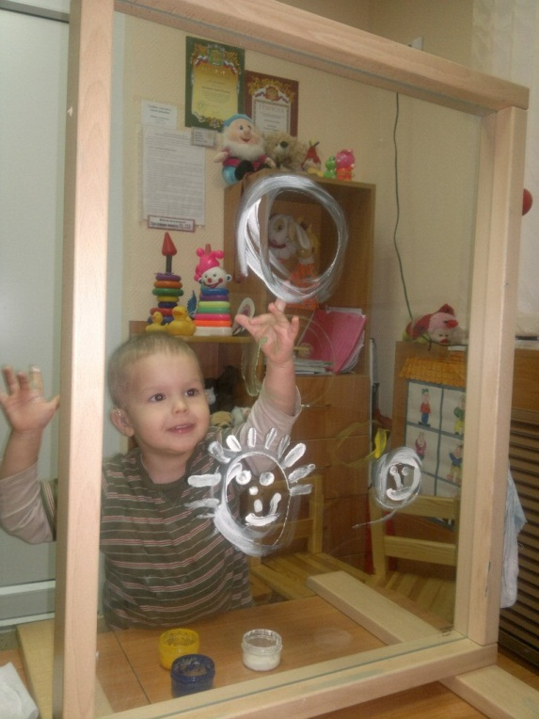
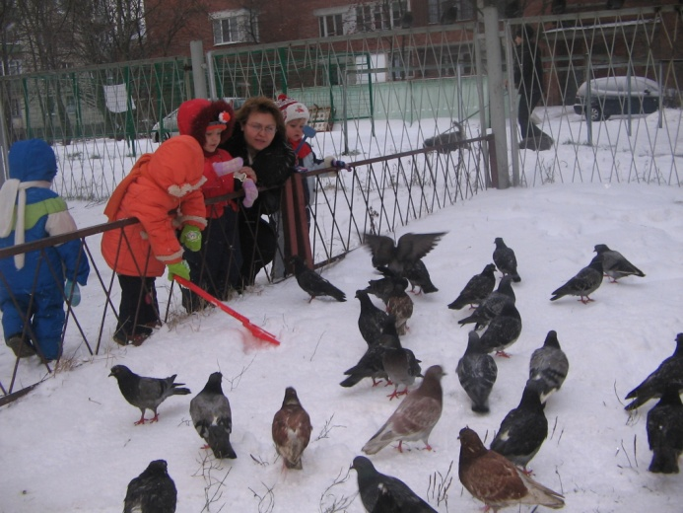
ИНКЛЮЗИЯ нацелена не на изменение или исправление отдельного ребенка, а на адаптацию социальной среды к возможностям данного ребенка.
Проф. Ульф Янсон
Создание
образовательной среды в рамках инклюзивного образования

Slide 7
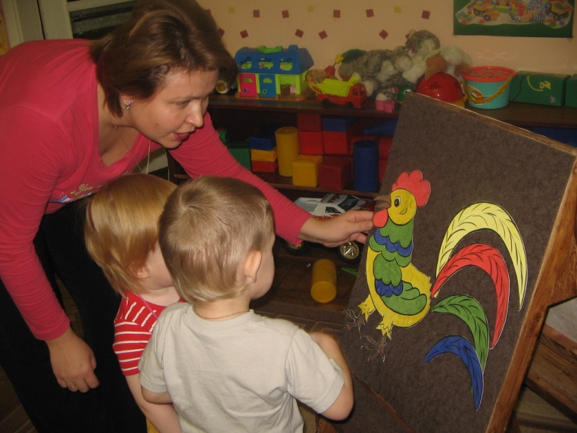
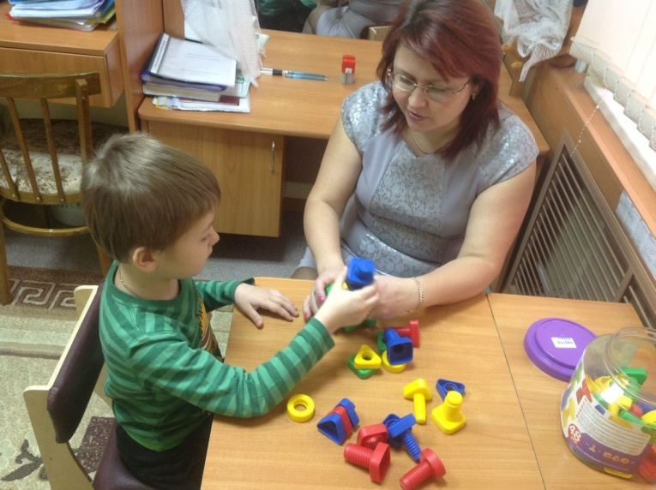
Мы - детский сад для всех, детский сад для каждого!
Индивидуальная и групповая образовательная деятельность с воспитанниками
Обеспечение эмоционального благополучия;
поддержка индивидуальности и инициативы детей. Установление правил взаимодействия в разных ситуациях;
построение вариативного развивающего образования;
- развитие потребности в общении.

Slide 8
Педагогический мониторинг
по изучению игровых предпочтений детей для организации речевого развития и речевого общения

Slide 9
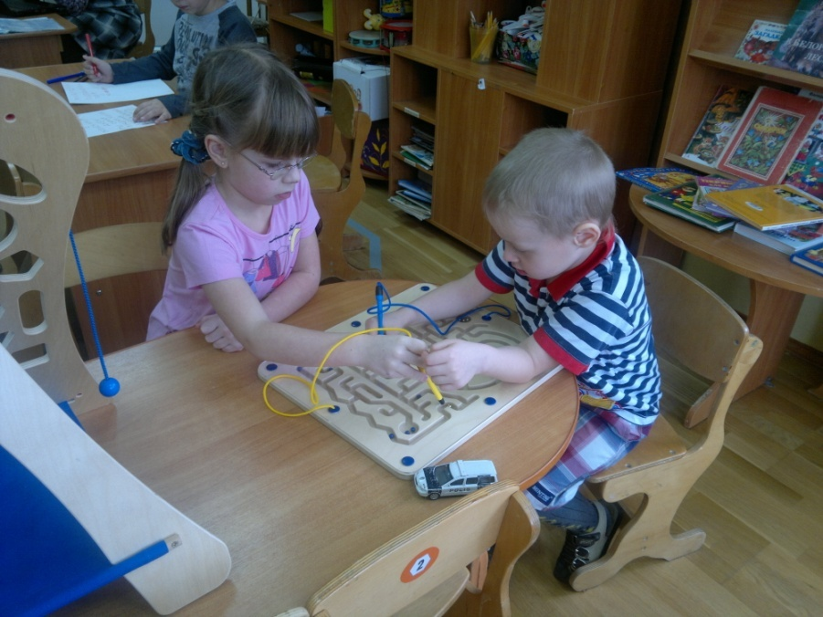
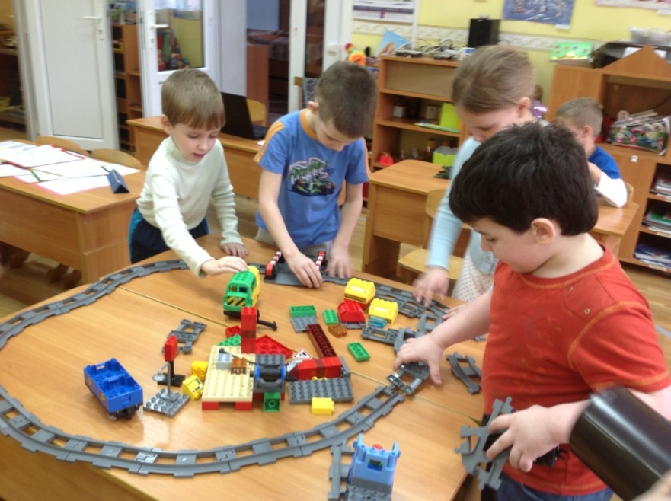
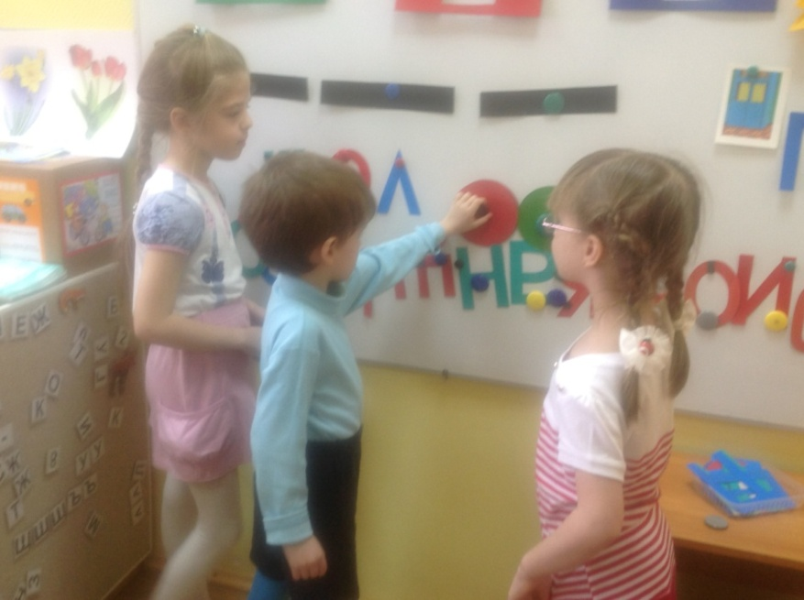
Взаимодействие детей
в микрогруппах
с учетом игровых предпочтений
В рамках инклюзивного образования детям предоставлены равные условия для взаимодействия и развития, что благотворно влияет на социализацию и коммуникативные навыки воспитанников.

Slide 10
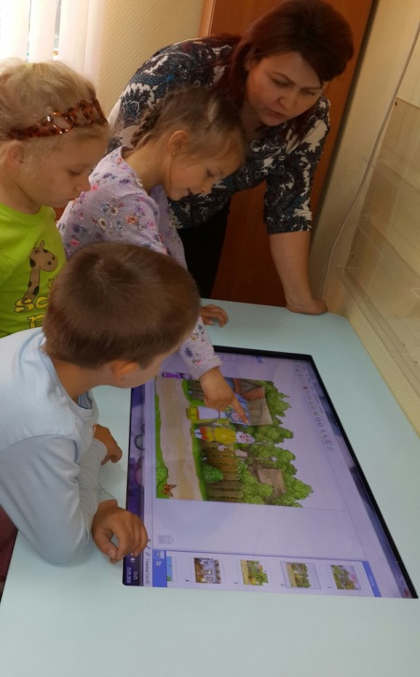
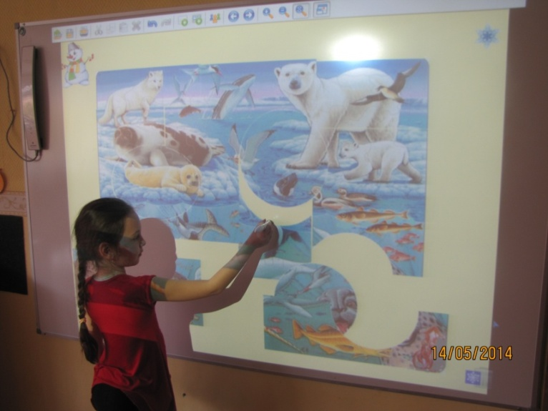
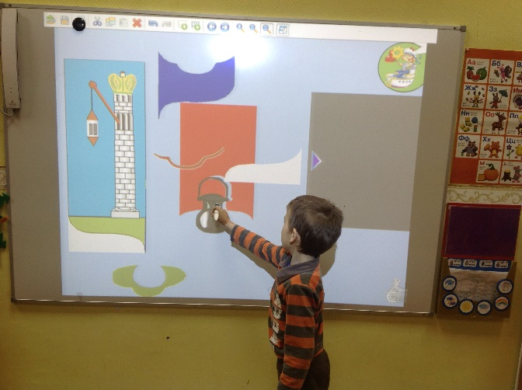
Информационно-коммуникационные технологии
в инклюзивном образовании
Удобство ИКТ ( в т. ч. mimio) в том, что ребенок, взяв в руки специальный стилус, имеет возможность делать зарисовки, выделять, передвигать, нажимать, управлять и всё это происходит в игровой форме. У ребенка развивается умение работать с различными типами информации с разным уровнем сложности в соответствии с его психофизическими возможностями и потребностями.

Slide 11
Банк заданий
с разными уровнями сложности
для организации детской деятельности
Образование ребенка на волне успеха
Разрабатывается банк заданий разного уровня сложности, в соответствии с индивидуальным образовательным маршрутом ребенка по освоению АОП ДО

Slide 12
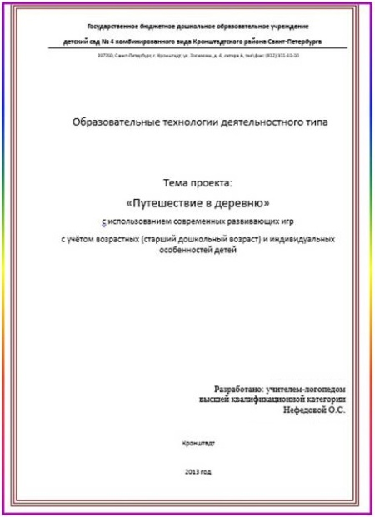
Проектирование образовательной деятельности
с использованием образовательных технологий
деятельностного типа
Проектный метод с «банком заданий» как вид взаимодействия воспитанников, педагога и семьи, содействует гармонизации взаимоотношений детей и взрослых, сплочению детско-родительского коллектива, изменению родительской позиции в отношении к «особым детям».

Slide 13
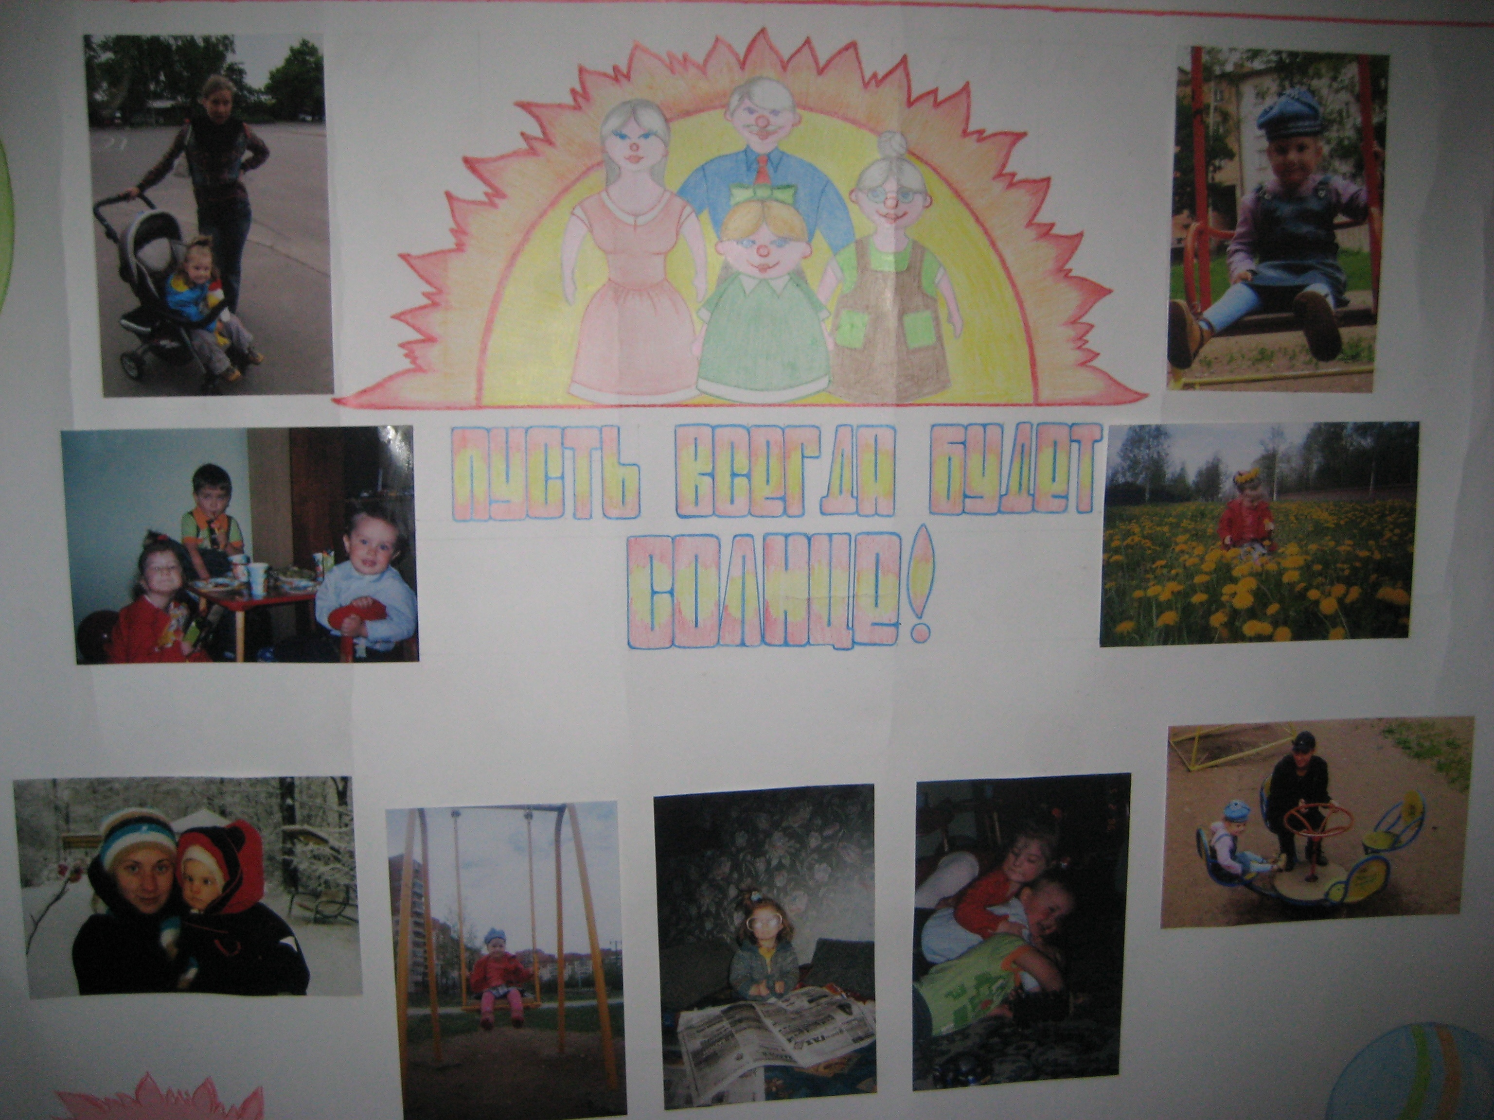
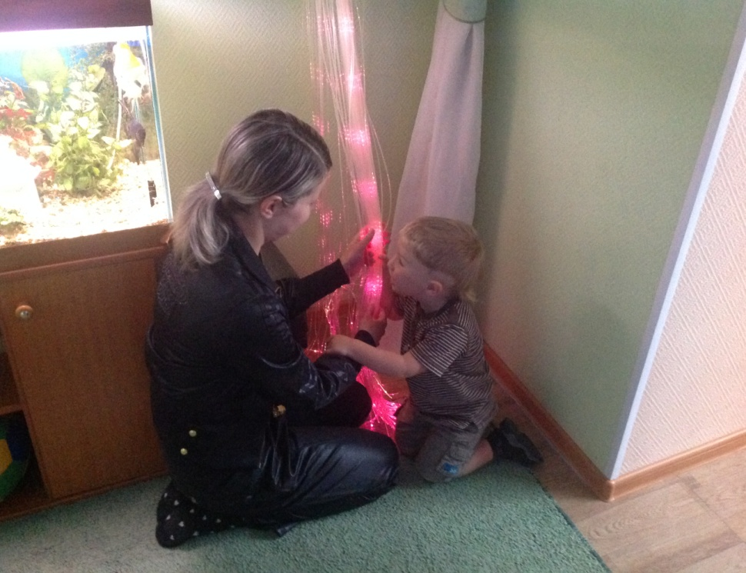
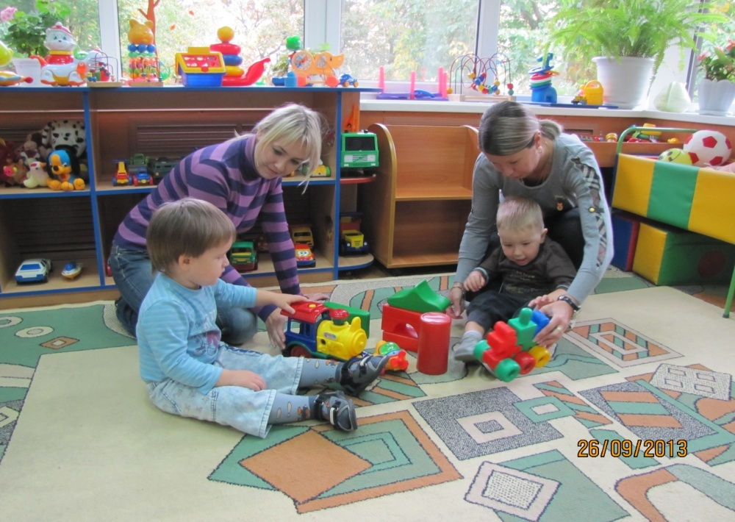
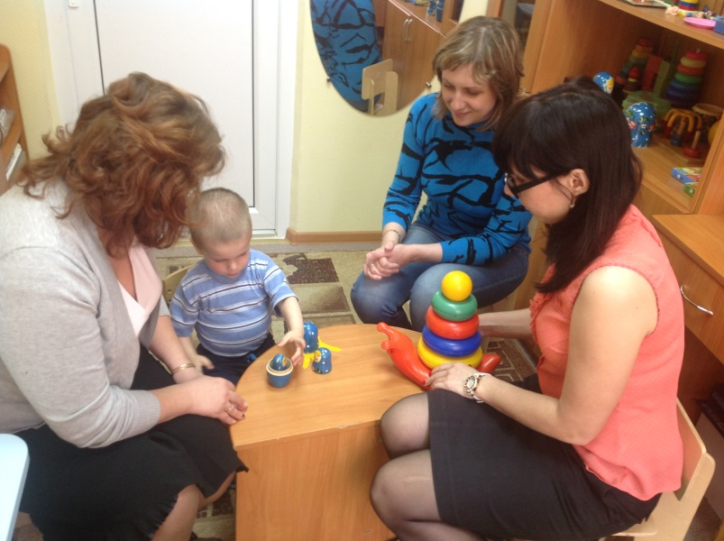
Взаимодействие с семьей – одно из важнейших направлений деятельности учителя-логопеда в системе психолого-педагогического сопровождения ребенка

Slide 14
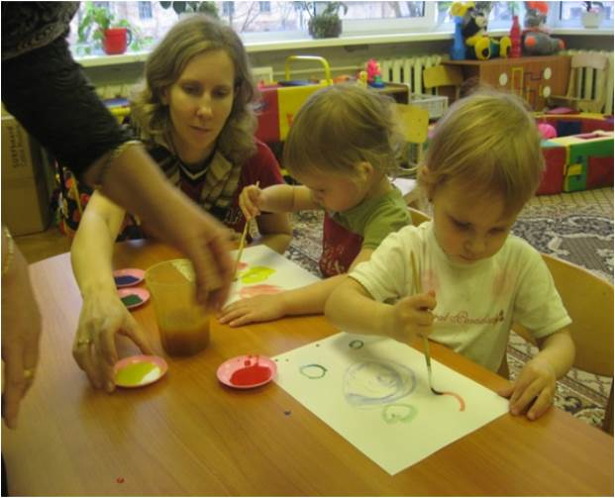
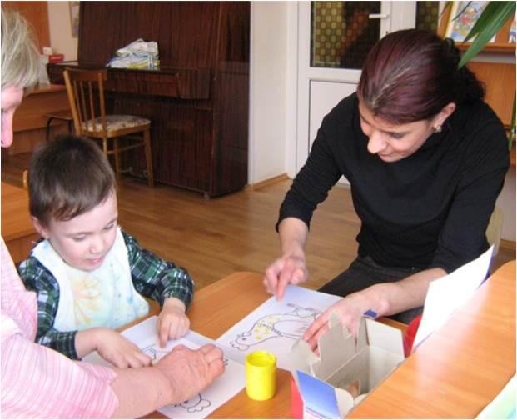
Включенность родителей
в образовательную деятельность
по реализации АОП ДО

Slide 15
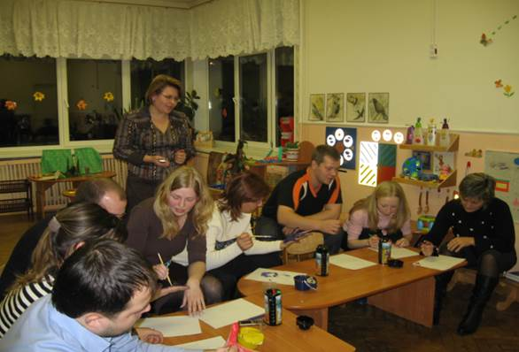
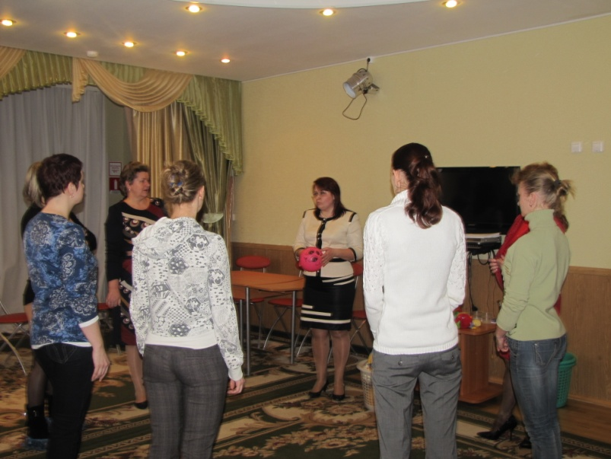
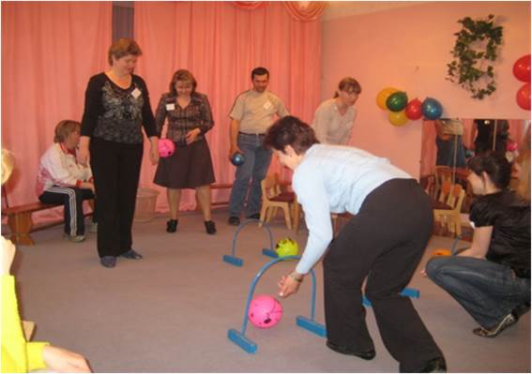
Тренинги для семей воспитанников
по речевому развитию ребенка
Игровые тренинги позволяют включить родителей непосредственно в процесс обучения, воспитания и развития своего ребенка.

Slide 16
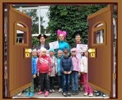
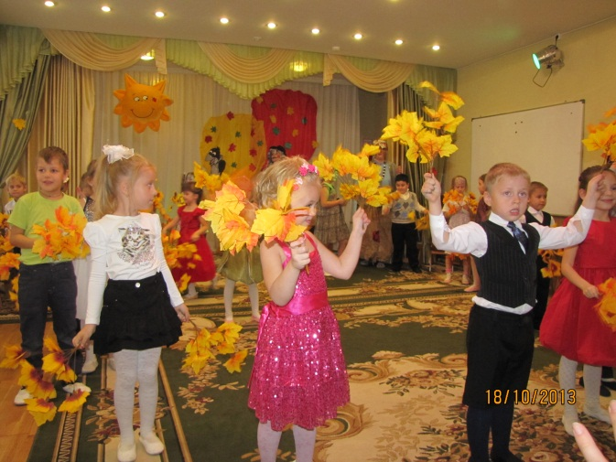
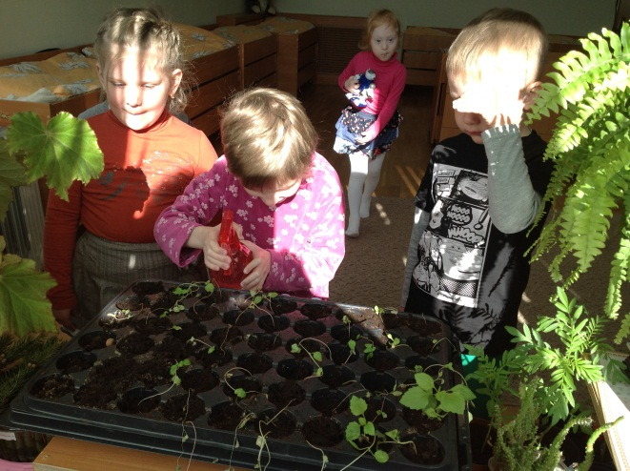
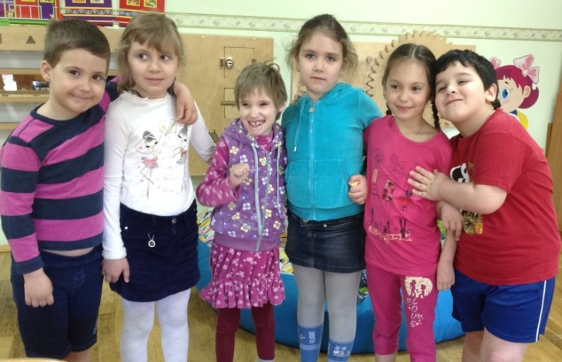
Нет ничего невозможного,
просто на невозможное требуется больше сил и усилий
Моя деятельность по отработке модели инклюзивного образования доказывает, что это возможно, что от этого выигрывают обе стороны. И при этом, еще неизвестно, которая больше — ребенок с особыми образовательными потребностями, которому это крайне необходимо, или обычные дети, которые получают уроки толерантности
и доброты.

Slide 18
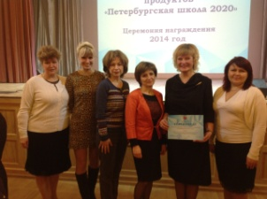
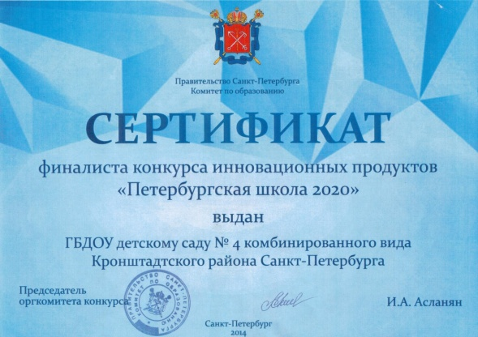
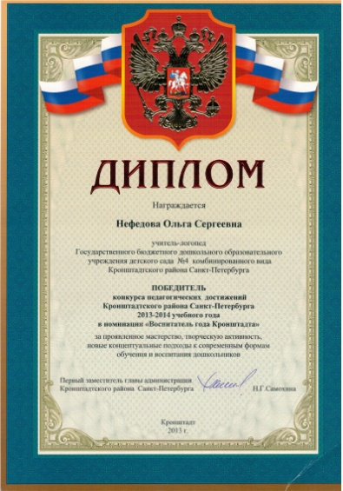
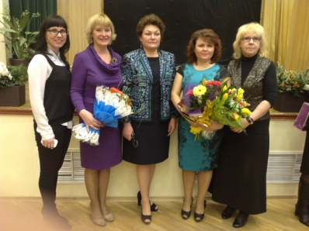
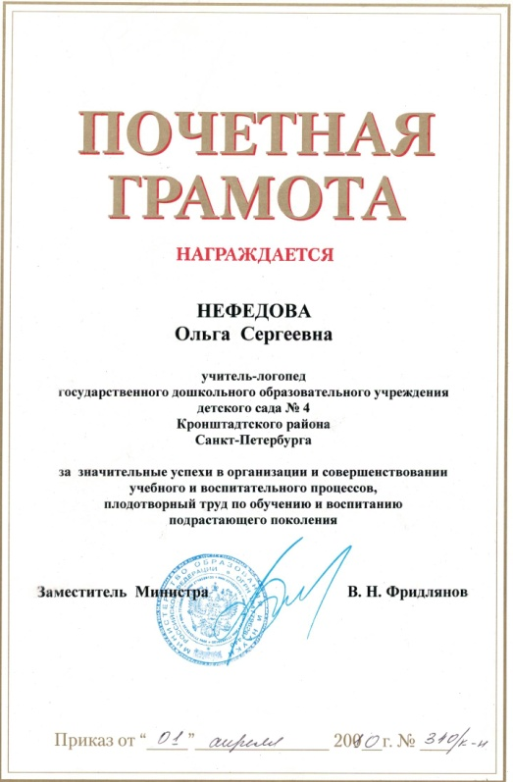
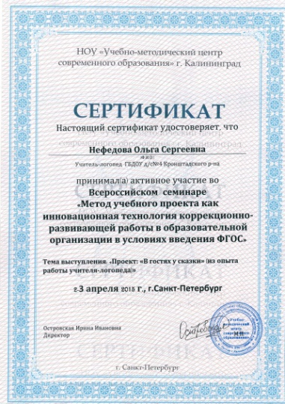
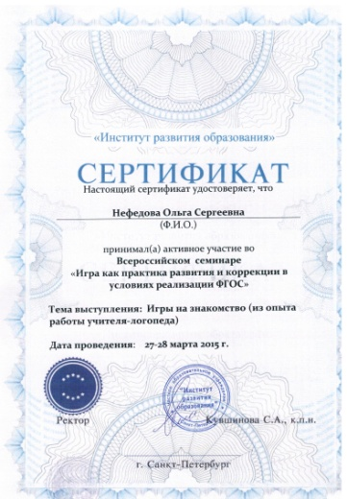
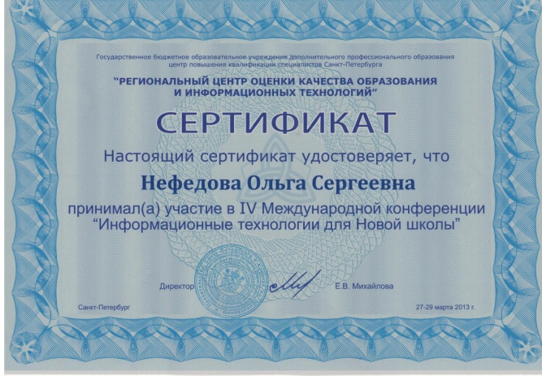
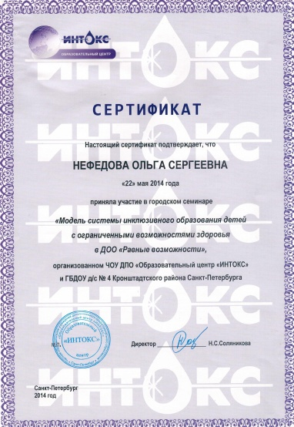
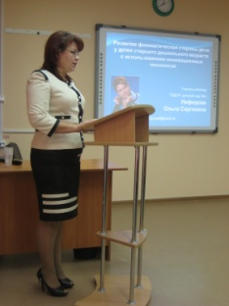
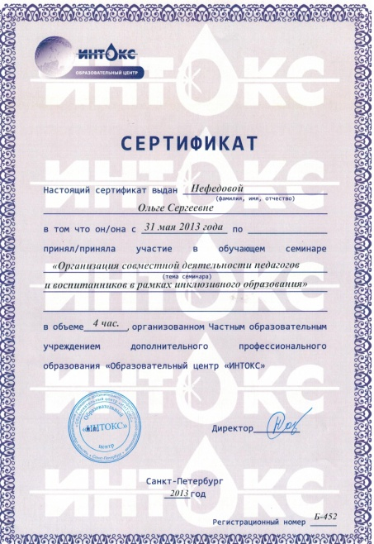
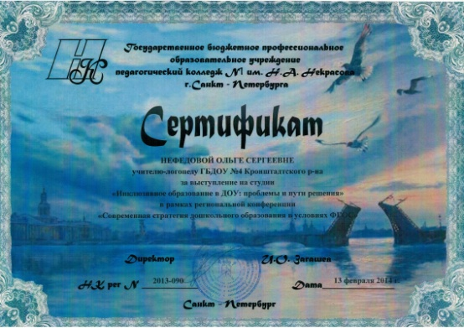
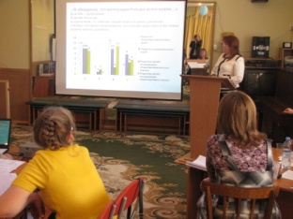
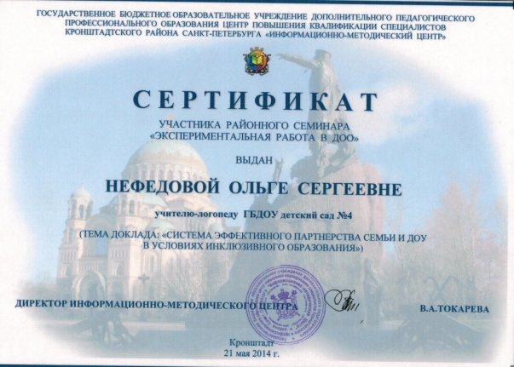
Успехи, достижения, победы
- Финалист конкурса инновационных продуктов «Петербургская школа 2020» в составе творческой группы ДОО
- Победитель районного конкурса педагогических достижений
- Грамота Министерства Образования
- Участие во Всероссийских семинарах и Международной конференции
Участие в городских и районных семинарах, проведение мастер-классов
Только успешный педагог сможет обеспечить успех ребенку и системе образования в целом

Slide 19
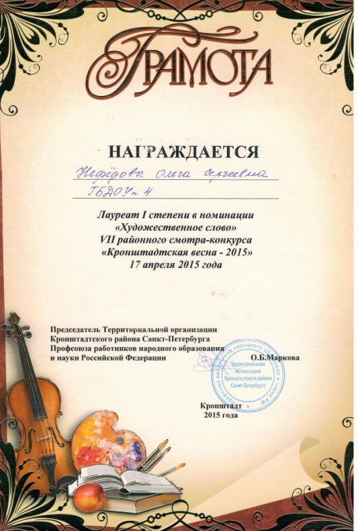
Личность может воспитать
только личность
Победа в районном конкурсе «Кронштадтская весна – 2015» в номинации «Художественное слово»
Активное участие в жизни детского сада (исполнение ролей сказочных персонажей на детских праздниках, участие в спортивных мероприятиях ДОО, района, профсоюзная деятельность в комитете ДОО)

Slide 20
Воспитатель сам должен быть тем, чем он хочет сделать воспитанника.
В. И. Даль
Успехи, достижения, победы воспитанников
Грамотно построенная речь, навыки общения позволяют воспитанникам нашего детского сада участвовать и побеждать в конкурсах, соревнованиях разного уровня
2016 г. 1 Районный этап конкурса чтецов «Разукрасим мир стихами» Дипломы 2 и 3 степени
2016 г. Городской конкурс патриотической песни «Я люблю тебя, Россия», коллектив воспитанников занял 2 место в номинации «Агитбригада» по направлению «Безопасность дорожного движения»
2016 г. Районный фестиваль «Солнечные лучики»
Участие коллектива воспитанников с музыкально-театрализованной композицией «Театр Карабаса – Барабаса»

